Slide 1
課名:資料庫系統
題目:藥局系統
報告組員:
A107222007 鄔季達
A107222023 余修齊
A107222041 曾力治

Slide 2
目錄
1.EER模型
2.EER模型 各表單關係
3.資料庫表單設計說明
4.資料庫功能設計說明
5.組員工作分配表

Slide 3
1.EER model 分析設計
EER模形 PDF檔:

Slide 4
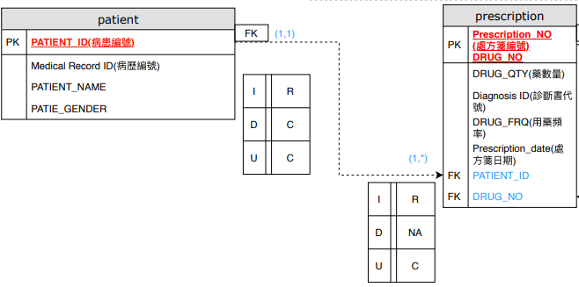
Pantient(病患)與Prescription(處方箋)關聯

Slide 5
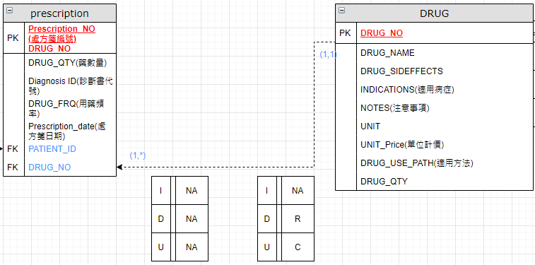
Prescription(處方箋)與Drug(藥品)關聯

Slide 6
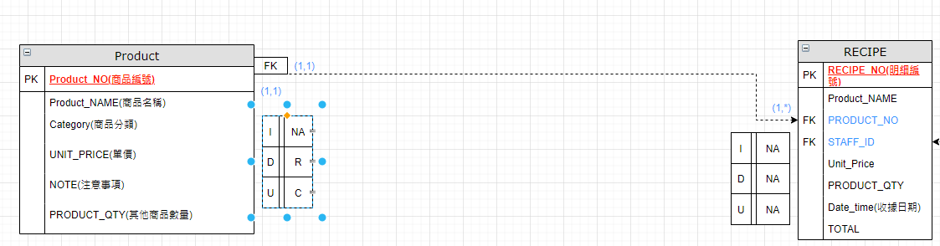
Product(商品)與Recipe(明細)關聯

Slide 7
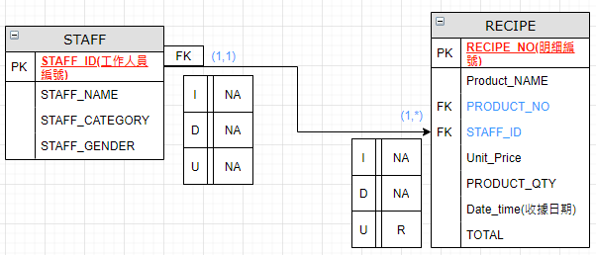
Staff(工作人員)與Recipe(明細)關聯

Slide 8
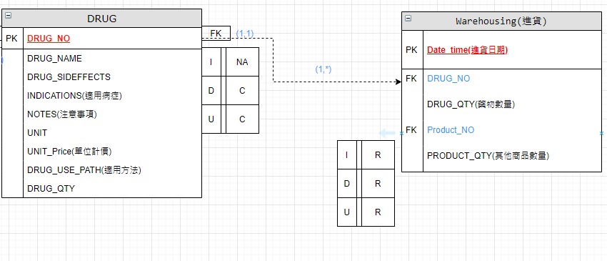
Drug(藥品)與Warehousing(進貨)關聯

Slide 9
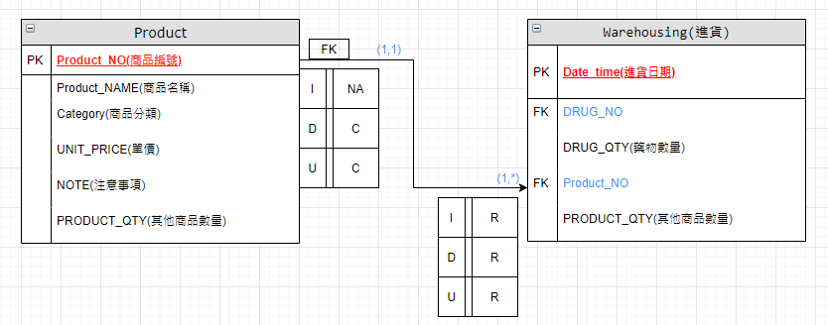
Product(商品)與Warehousing(進貨)關聯

Slide 10
2.EER model 各表單關係
Relationship |  | Cardinality |  | RI
Parent | Child | Max | Min | Parent | Child
product | warehousing | (1,1) | (1,*) | I:NA D:C U:C | I:R D:R U:R
patient | prescription | (1,1) | (1,*) | I:R D:C U:C | I:R D:NA U:C
drug | prescription | (1,1) | (1,*) | I:NA D:R U:C | I:NA D:NA U:NA
drug | medication_recipt | (1,1) | (1,*) | I:NA D:R U:C | I:NA D:NA U:NA
prescription | medication_recipt | (1,1) | (1,*) | I:NA D:NA U:NA | I:NA D:R U:C
staff | recipe | (1,1) | (1,*) | I:NA D:NA U:NA | I:NA D:NA U:R
drug | warehousing | (1,*) | (1,1) | I:NA D:C U:C | I:R D:R U:R
product | recipe | (1,1) | (1,*) | I:NA D:R U:C | I:NA D:NA U:NA

Slide 11

3.資料庫表單設計-簡介
1.藥品
2.藥單
3.會員
4.病人
5.處方箋
6.商品
7.明細
8.工作人員
9.入庫資料

Slide 12
系統設計相關表格-DRUG說明
 | 資料型態 | 長度 | KEY | 允許NULL | 預設值
DRUG_NO | varchar | 12 | PRIMARY | 否 | 無
NAME | varchar | 100 |  | 否 | 無
SIDEFFECTS | char | 100 |  | 否 | 無
INDICATIONS | char | 100 |  | 否 | 無
UNIT | char | 100 |  | 否 | 無
UNIT_PRICE | int | 10 |  | 否 | 無
USE_PATH | char | 100 |  | 否 | 無
QTY | varchar | 100 |  | 否 | 無

Slide 13
系統設計相關表格-medication_recipt 說明
 | 資料型態 | 長度 | KEY | 允許NULL | 預設值
PRESCRIPTION_NO | varchar | 20 | PRIMARY | 否 | 無
DRUG_NO | varchar | 12 |  | 否 | 無

Slide 14
系統設計相關表格-member說明
 | 資料型態 | 長度 | KEY | 允許NULL | 預設值
TEL_NUM | int | 20 | PRIMARY | 否 | 無
MEMBER_NAME | char | 12 | FK | 否 | 無

Slide 15
系統設計相關表格-patient說明
 | 資料型態 | 長度 | KEY | 允許NULL | 預設值
PATIENT_ID | varchar | 10 | PRIMARY | 否 | 無
PATIENT_NAME | char | 20 |  | 否 | 無
PATIENT_ GENDER | char | 1 |  | 否 | 無

Slide 16
系統設計相關表格-prescription說明
 | 資料型態 | 長度 | KEY | 允許NULL | 預設值
PRESCR_NO | varchar | 20 | PRIMARY | 否 | 無
DRUG_NO | varchar | 12 | FK | 否 | 無
DRUG_QTY | int | 100 |  | 否 | 無
PATIENT_ID | varchar | 10 | FK | 否 | 無
DRUG_FRQ | varchar | 100 |  | 否 | 無
PRESCR_DATE | date | / |  | 否 | 無

Slide 17
系統設計相關表格-product說明
 | 資料型態 | 長度 | KEY | 允許NULL | 預設值
PRODUCT_NO | varchar | 5 | PRIMARY | 否 | 無
PRODUCT_ NAME | char | 100 |  | 否 | 無
CATEGOTY | varchar | 20 |  | 否 | 無
P_Original_QTY | int | 100 |  | 否 | 無
UNIT_PRICE | int | 10 |  | 否 | 無
NOTE | varchar | 1000 |  | 否 | 無

Slide 18
系統設計相關表格-recipe說明
 | 資料型態 | 長度 | KEY | 允許NULL | 預設值
RECIPE_NO | int | 10 | PRIMARY | 否 | 無
PRODUCT_NO | varchar | 5 | FK | 否 | 無
PRODUCT_NAME | char | 50 |  | 否 | 無
UNIT_PRICE | int | 30 |  | 否 | NULL
PRODUCT_QTY | int | 20 |  | 否 | 無
STAFF_ID | varchar | 10 | FK | 否 | 無
TOTAL | int | 15 |  | 否 | 無
DATE_TIME | date | / |  | 否 | 無

Slide 19
系統設計相關表格-staff說明
 | 資料型態 | 長度 | KEY | 允許NULL | 預設值
STAFF_NO | varchar | 10 | PRIMARY | 否 | 無
STAFF_NAME | char | 10 |  | 否 | 無
STAFF_ CATEGORY | varchar | 10 |  | 否 | 無
STAFF_ GENDER | char | 1 |  | 否 | 無

Slide 20
系統設計相關表格-warehouse說明
 | 資料型態 | 長度 | KEY | 允許NULL | 預設值
DATE_TIME | date | / | PRIMARY | 否 | 無
DRUG_NO | varchar | 12 | FK | 否 | 無
DRUG_QTY | int | 100 |  | 否 | 無
PRODUCT_NO | varchar | 5 | FK | 否 | 無
PRODUCT_ QTY | int | 100 |  | 否 | 無

Slide 21
4.資料庫功能設計說明

Slide 22

設計方向
設計對象:藥局工作人員
主要功能:
1.藥品、商品 新增、刪除、修正及查詢
2.結帳系統
3.會員系統
4.藥單查詢
5.資料入庫

Slide 23
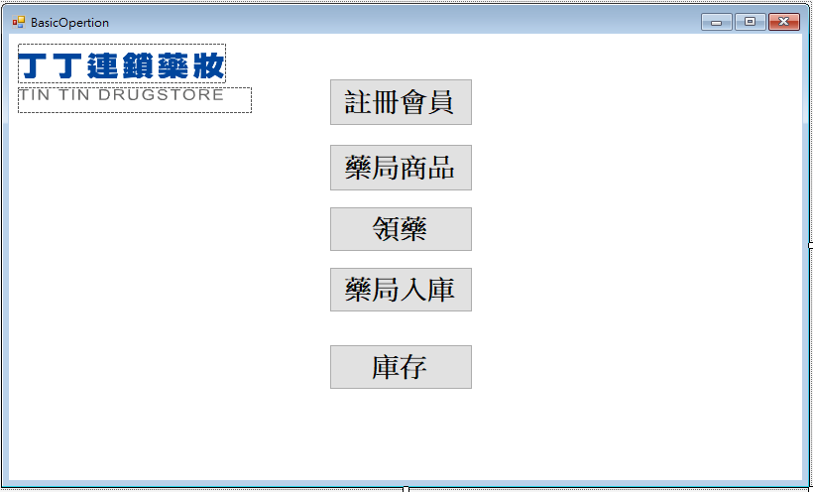
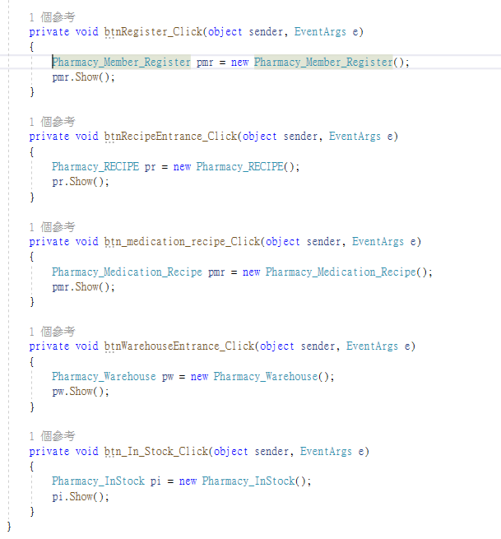
資料庫功能-選單功能介紹
點選以上按鈕可以直接連結各自相關的FORM

Slide 24
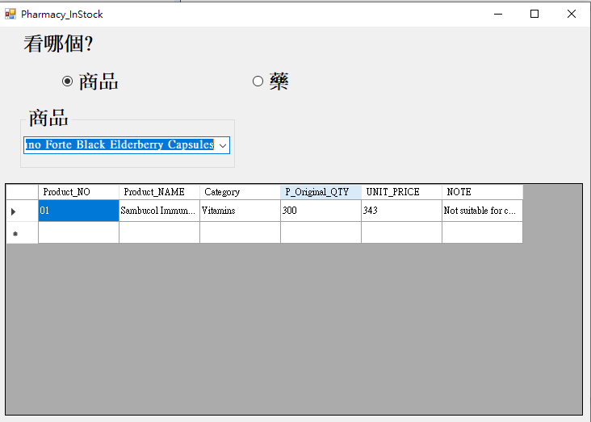
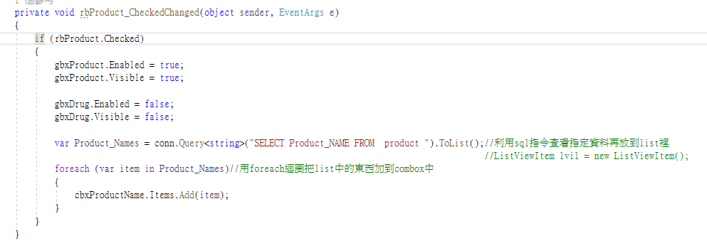
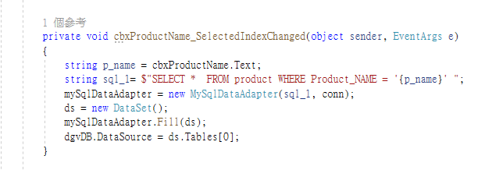
資料庫功能-商品庫存查詢功能
點選商品可以跳出商品庫存選單，確認商品相關資訊

Slide 25
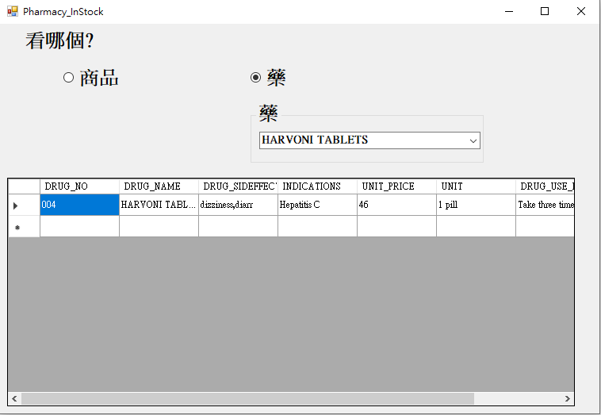
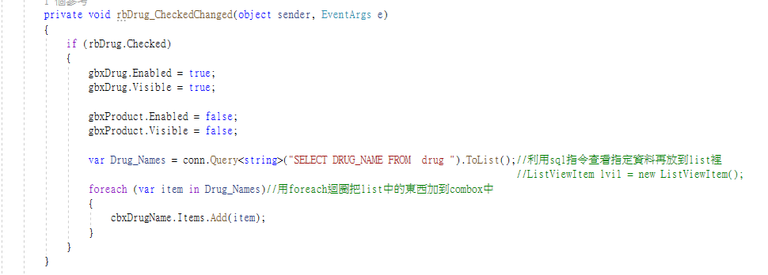
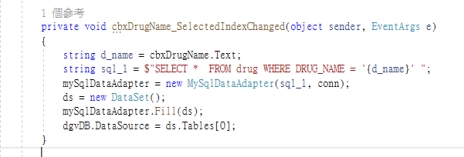
資料庫功能-藥品庫存查詢功能
點選藥品可以跳出藥品庫存選單，確認藥品相關資訊

Slide 26
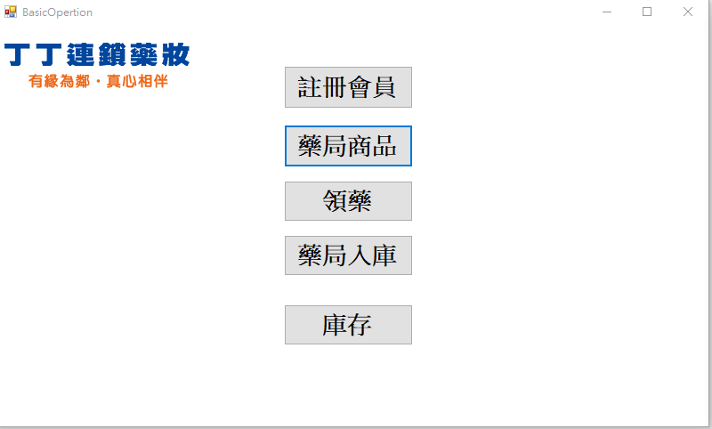
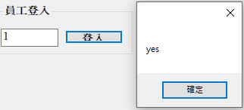
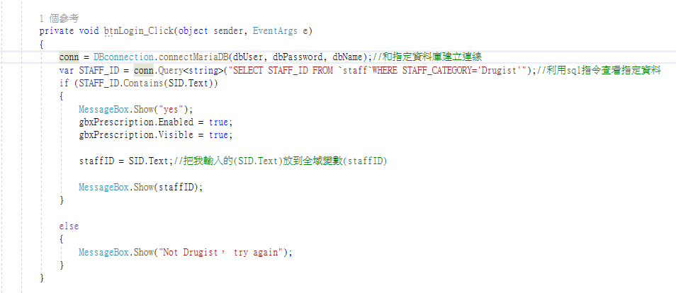
資料庫功能-結帳系統功能介紹
進入商品結帳系統，需要先登入員工編號

Slide 27
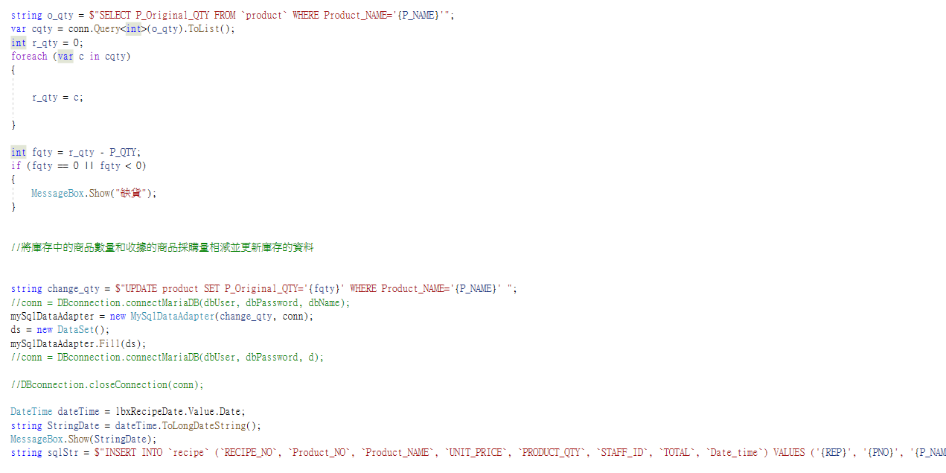
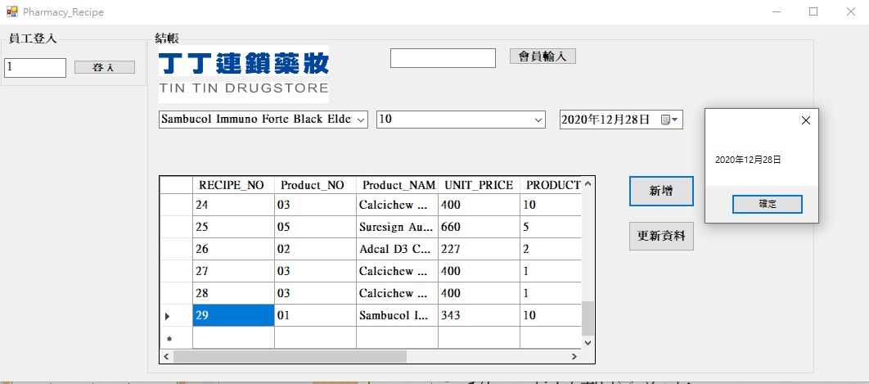
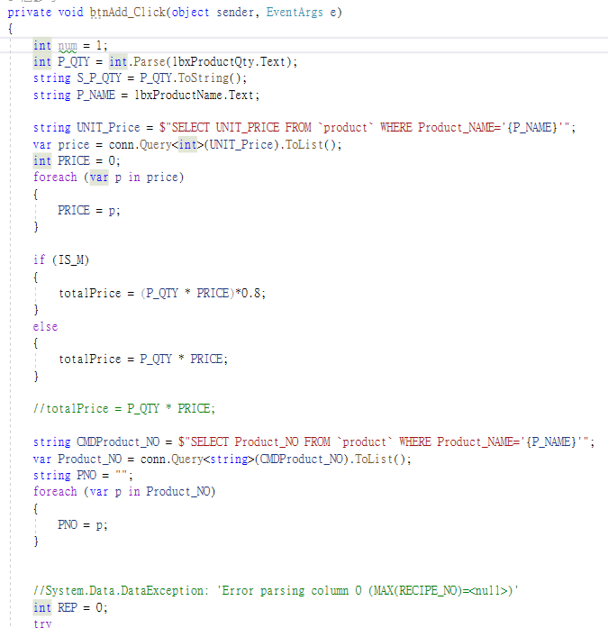
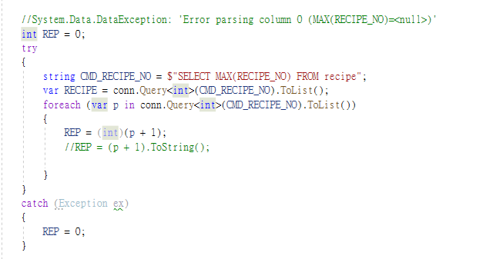
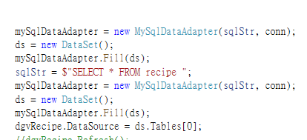
資料庫功能-結帳系統功能介紹
選擇商品及產品數量及日期後，按新增增加新的一筆資料

Slide 28
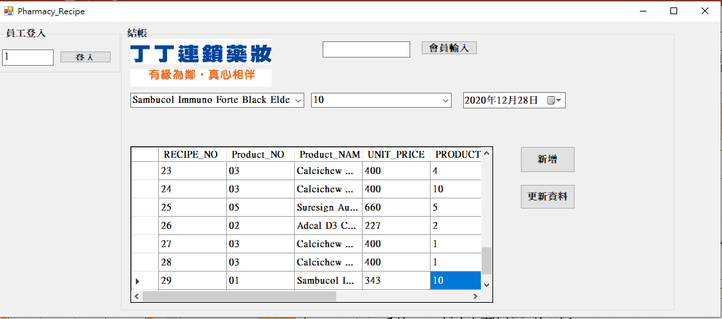
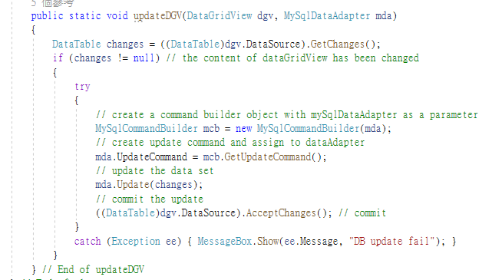
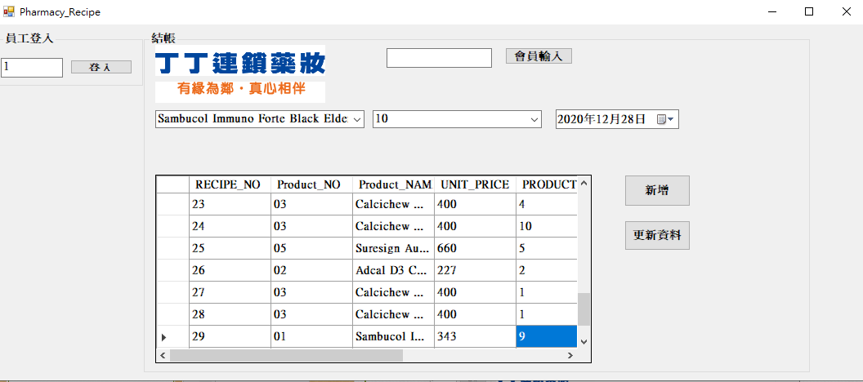
資料庫功能-結帳系統功能介紹
更新資料功能，可以在下方選單中選取數量來進行更改

Slide 29
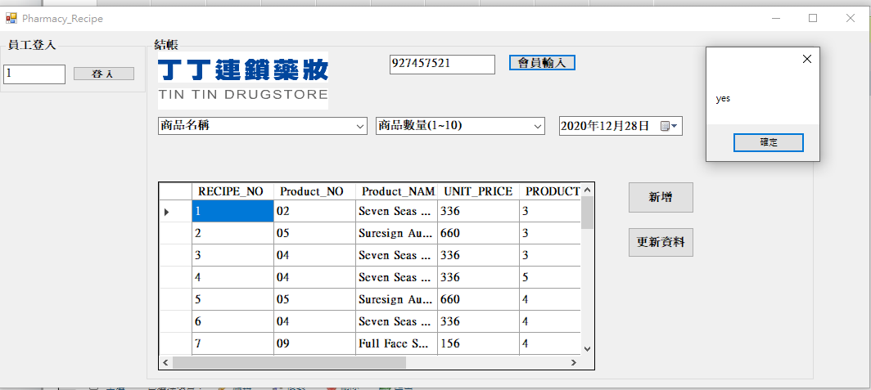
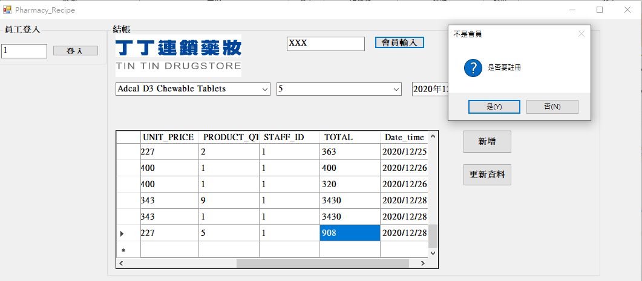
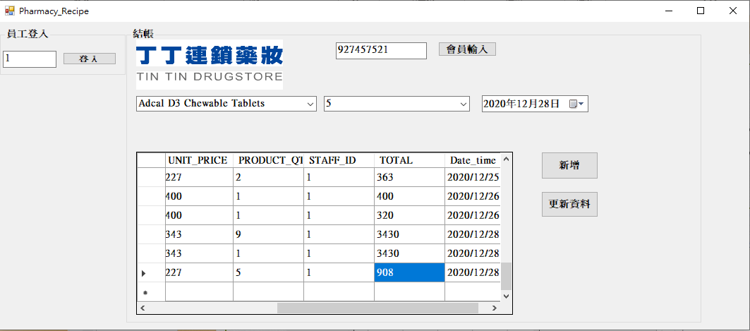
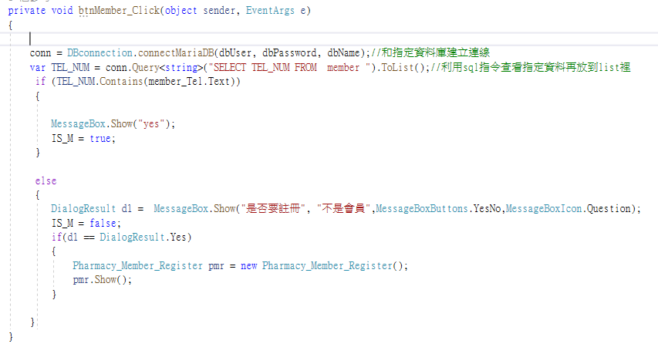
資料庫功能-結帳系統功能介紹
在結帳報出會員電話號碼即可享八折優惠，若沒有會員資料，可現場加入會員

Slide 30

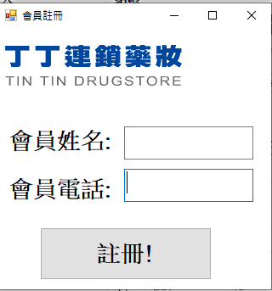
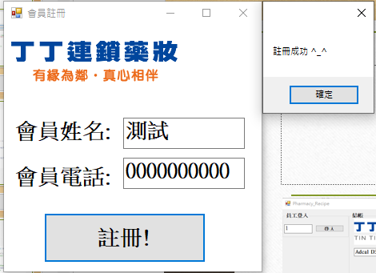
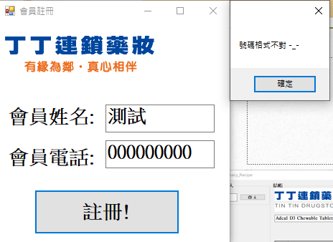
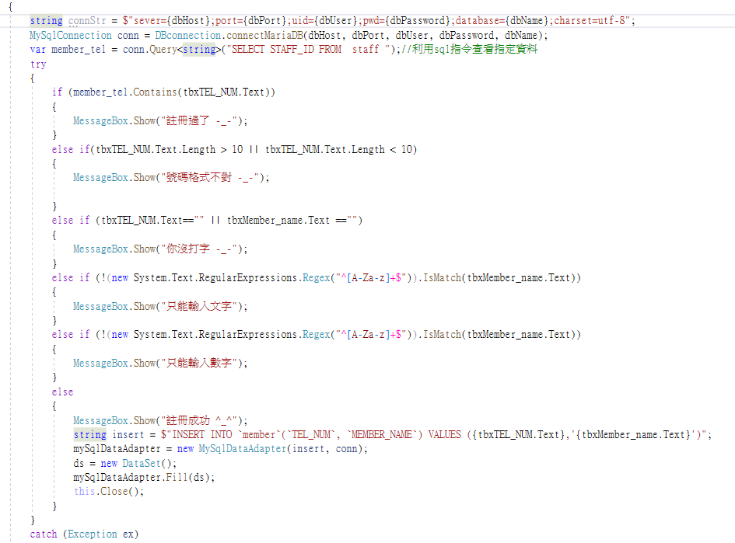
資料庫功能-會員系統功能介紹
加入會員須輸入名字與電話，電話只能輸入9碼，
若沒有輸入或號碼格式錯誤都不能註冊
姓名格中不能填數字
號碼格中不能填字串

Slide 31
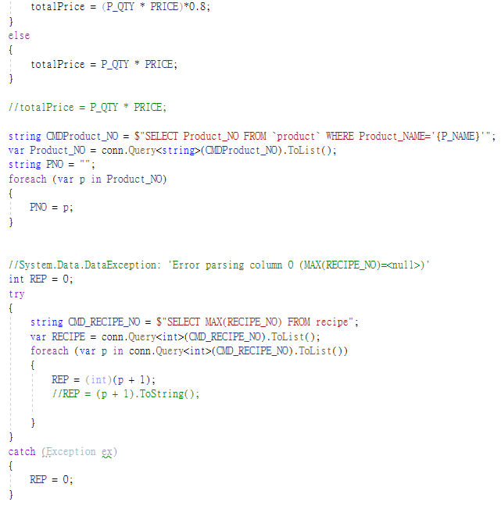
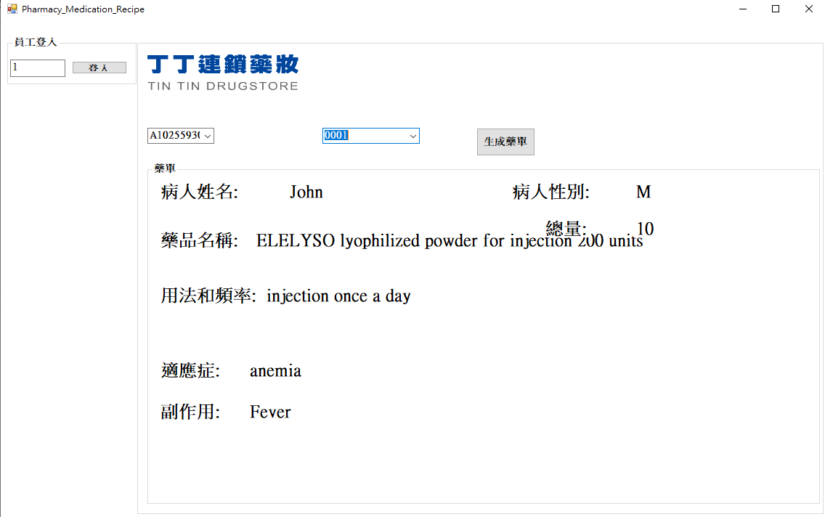
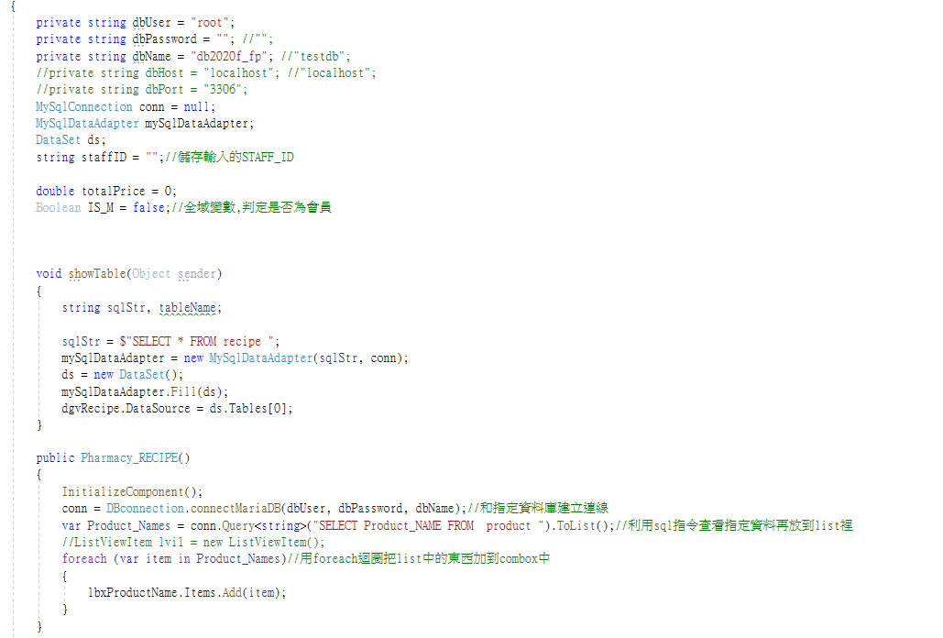
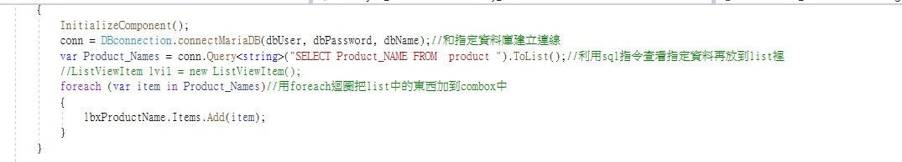
資料庫功能-藥單查詢功能介紹
選取病人編號及處方簽時可以查詢藥單
及得知藥單中藥名的詳細資料

Slide 32
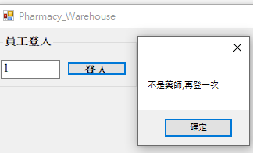
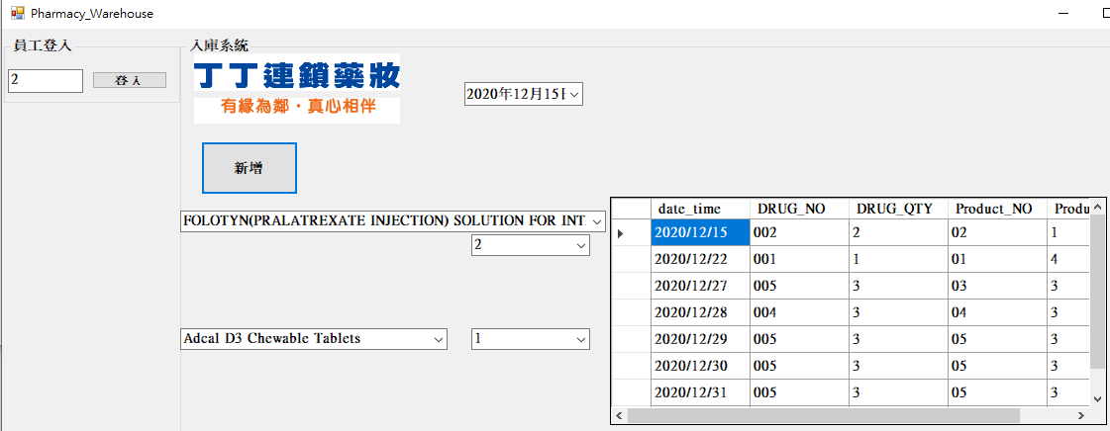
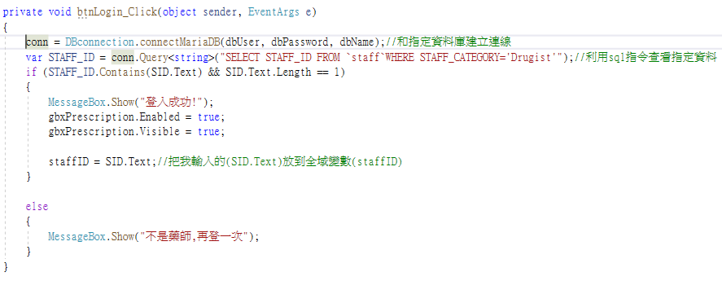
資料庫功能-入庫功能介紹
如果職位非藥師的員工登入處方箋系統，會拒絕登入

Slide 33
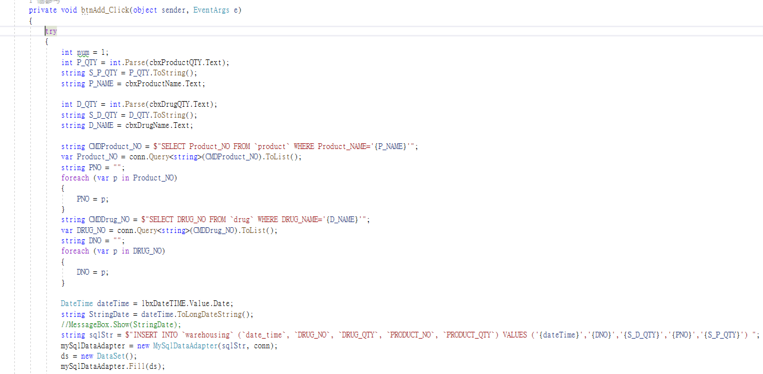
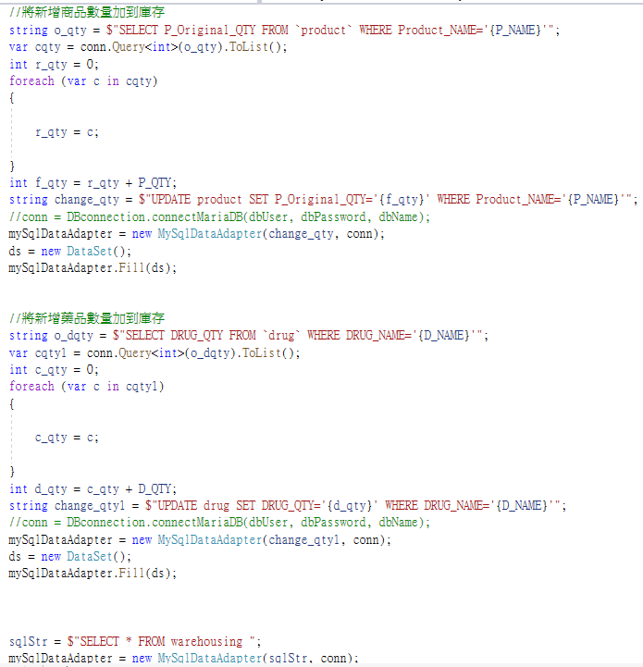
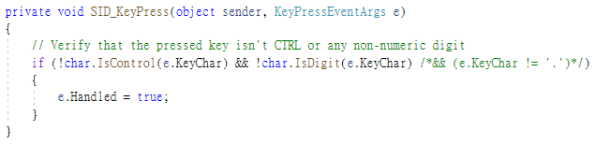
資料庫功能-入庫功能介紹
新增一筆資料，在資料表中新增一筆

Slide 34
5.組員工作分配表
 | 鄔季達 | 曾力治 | 余修齊
文件 | 60% | 20% | 20%
EER model 分析設計 | 20% | 40% | 40%
系統設計相關表格 | 40% | 30% | 30%
資料庫程式設計 | 10% | 40% | 50%
系統測試執行 | 40% | 30% | 30%

